Slide 1
История России
Лекция 12
Российская империя в XVIII веке
(1730-1801)

Slide 2
При обострении борьбы за власть в высших слоях правящей элиты может поникнуть потребность в дополнительной легитимации прав на управление, для одной из противоборствующих сторон. Тогда возникает «окно возможностей», для тех, кто не входить в элиту.
Понятие «окно возможностей» используется в науках, посвященных обществу, для описания состояния неустойчивости общественной системы, которая долго не менялась и стала помехой развитию.
Самый частый случай появления окна возможностей – транзит власти, особенно если он проходит в слабой институциональной среде.
Раскол в элите – обязательное условие для того, чтобы «окно возможностей» открылось.

Slide 3
Что дает «окно возможностей»:
При обращении за дополнительной легитимацией, все население (но чаще – его активная часть) получает возможность принять участие в разработке и принятии государственных решений.
Если в стране существует «контрэлита», то она получает возможности а) быть услышанной, б) воздействовать легальными способами на принятие решений; в) войти в состав элиты.
Возникают новые «социальные лифты», предоставляющие войти в элиту тем, кто не был ей близок.

Slide 4
Историческое содержание «окна возможности»: формирование нескольких «вариантов будущего» («парадигм развития», один из которых определит направления изменений в стране (ее политике, экономике, культуре).
Окна возможностей в предшествующей истории России:
Название периода | Время | Результат
«Избраная рада» | 1547-1560 | Формирование первых элементов системы сословно-представительной монархии.
Смутное время | 1598-1618 | Закрепление политической системы сословной монархии.
Правление Софьи | 1682-189 | Произошел поворот к абсолютистской монархии с проекцией некоторых элементов «окна возможностей» на весь период Правления Петра I.
Со смертью Петра Первого окно возможностей не открылось!
Появились признаки «закупоривания» элиты и остановки модернизационных процессов.

Slide 5
Модернизационная пауза второй половины 1720-х гг.
Столица фактически перенесена обратно в Москву.
Флот бездействует и фактически перестает существовать.
Резко падает финансирование академии и всех типов школ.
Модель «император – работник на троне» больше не работает.
Создан Верховный тайный совет – институция, обеспечивающая узурпацию права на приятие государственных решений небольшим числом приближенных к фигуре монарха лиц.
Сенат переименован из Правительствующего в Высокий, потерял большую часть полномочий, должность Генерал-прокурора упразднена.
Главный показатель «отката» от модернизационных преобразований (а также незавершенности институциональных изменений - фаворитизм

Slide 6
Фаворитизм - практика наделения исключительным правом на принятие управленческих решений государственного уровня одного (как правило) человека, выбранного субъективным решением монарха.
Положение фаворита в системе управления определяется не его формальным постом и чином, но исключительно доверием монарха.
Возможности фаворита:
А) избирательно информировать монарха о состоянии дел в государстве
Б) предлагать государю те или иные решения, стоящих перед государством проблем;
В) принимать решения от имени государя.
Главная опасность фаворитизма состоит в том, что в этой практике институциональное среда государственного управлении подменяется другой – личных отношений, как правило коррупциогенного свойства.

Slide 7
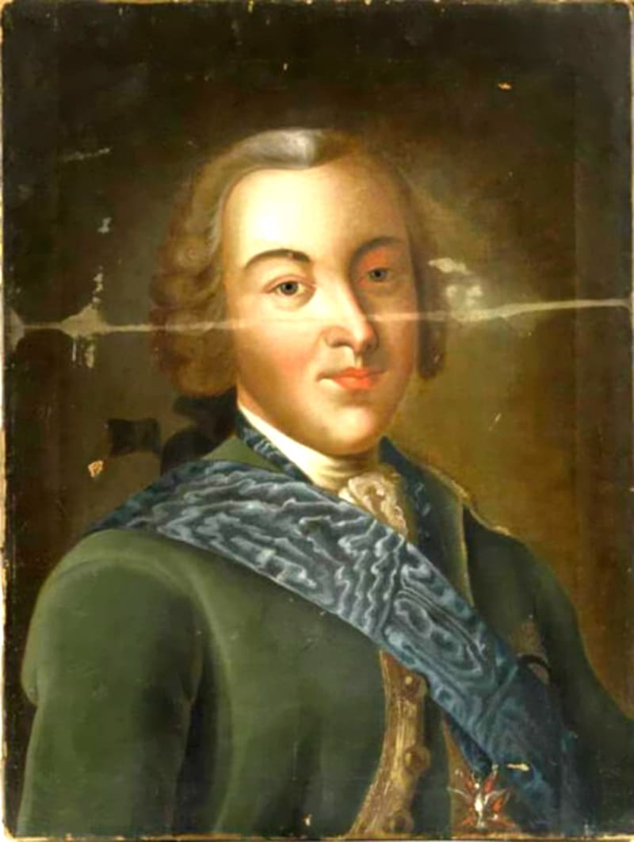
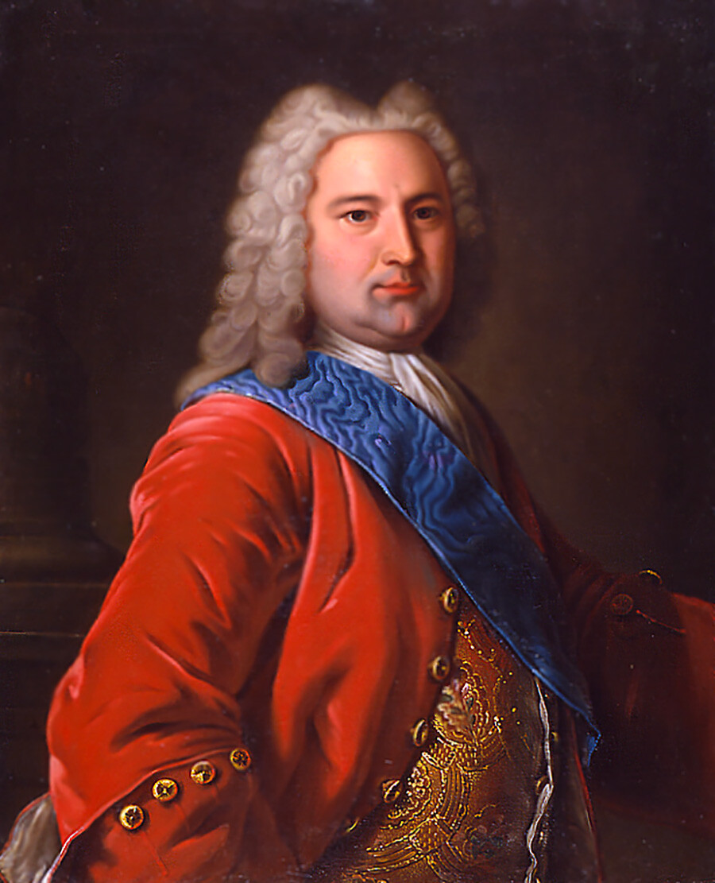
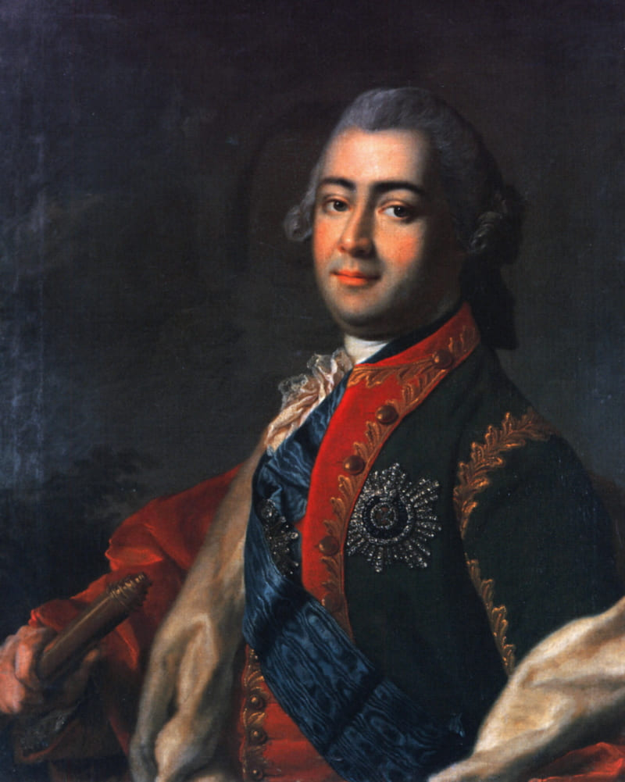
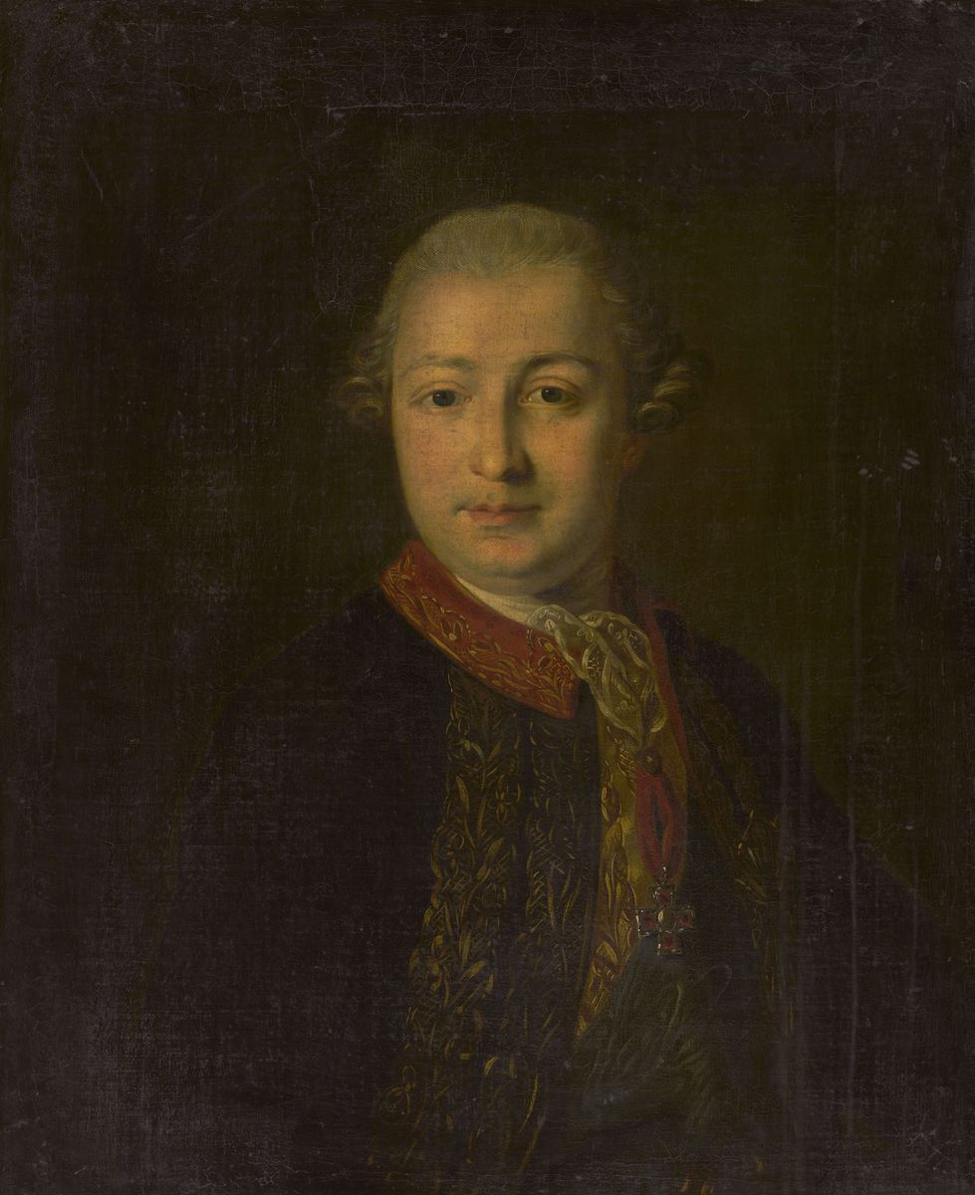
Фавориты второй четверти XVIII в.
Правители | Фавориты
Екатерина I | А.С. Меньшиков
Петр III | (навязанный) А.С. Меньшиков и И.А. Долгоруков
Анна Иоановна | Э. И. Бирон
Елизавета Петровна | А.Г. Разумовский, затем И.И. Шувалов
Кн. И.А. Долгоруков
Герцог И.Э. Бирон
Гр. А.Г. Разумовский
И. И. Шувалов

Slide 8
Окно возможностей 1730 г. Призвание на престол Анны Иоановны с выдвижением «Кондиций».
Институциональный кризис: транзит власти проходит не по установлению Петра I, а по династическому признаку с крайне слабыми основаниями. Анна – дочь Ивана V, формально бывшего соправителем Петра.
Раскол в элите:
между старой знатью и «петровскими выдвиженцами»;
между российским дворянством и поступившими на русскую службу иностранцами;
между членами Верховного тайного совета и остальным дворянством.
Роль «народа» придающего большую легитимность правителю в этот момент играют, главным образом, столичное дворянство и офицеры гвардейских полков (около 800 человек).

Slide 9
Два варианта управления, предложенные Анне
Кондиции. Зачитана 2 февраля
Предложения дворянства 4 февраля
Верховный тайный совет в восьми персонах всегда содержать и без оного Верховного тайного совета согласия:
1) Ни с кем войны не всчинять.
2) Миру не заключать.
3) Верных наших подданных никакими новыми податми не отягощать.
4) В знатные чины, как в статцкие, так и в военные,
сухопутные и морские, выше полковничья ранга не жаловать, ниже к знатным делам никого не определять, и гвардии и прочим полкам быть под ведением Верховного тайного совета.
5) У шляхетства живота и имения и чести без суда не отымать.
6) Вотчины и деревни не жаловать.
7) В придворные чины как русских, так и иноземцев без совету Верховного тайного совета не производить.
8) Государственные доходы в расход не употреблять и всех верных своих подданных в неотменной своей милости содержать.
Мнение ВТС подписали 97 представителей дворянства.
1. Быть при ее величестве в Вышнем правлении, Сенате или Совете 21-й персоне, в котором нынешний Верховный совет останется.
2. Чтоб оной делами внутренней економии отягосчен не был, другое правительство учредить во ста персонах, которым по третям года третией части в правлении оставятся, а две части могут в домех своих управлять. Но в каждой трети в конце, то есть в декабре, апреле, августе или в начале в генваре, майе и сентябре, для разсмотрения важных дел кождогодно собираться или когда чрезвычайное что случится, яко война, кончина государя или другое так великое дело, то по повестке всем съезжаться и не более месяца обсчее собрание продолжать.
…
4. Законоиздание хотя состоит единственно во власти монаршеской как о том выше показано, однако ж разсудя намерение государя не в чем ином, как к пользе обсчей и справедливости состоит, так оное точно наблюдать должно … Оное же сочинение никак невозможно одному поверить, хотя бы он искусен и в намерении никоея собственные страсти не имел, по природе легко погрешить может, того ради как скоро ея величества повеление будет какой закон сочинить, оной послать во все коллегии, чтоб довольно разсмотрели и чрез седмь дней, сочиня, каждая обсчее или кто собственное свое в собрании вышнему правительству объявили и по довольном разсуждении, сочиня, ее величеству ко утверждению представили.
«Пункты» дворянства, составленные В.Н.Татищевым, подписали 288 чел.

Slide 10
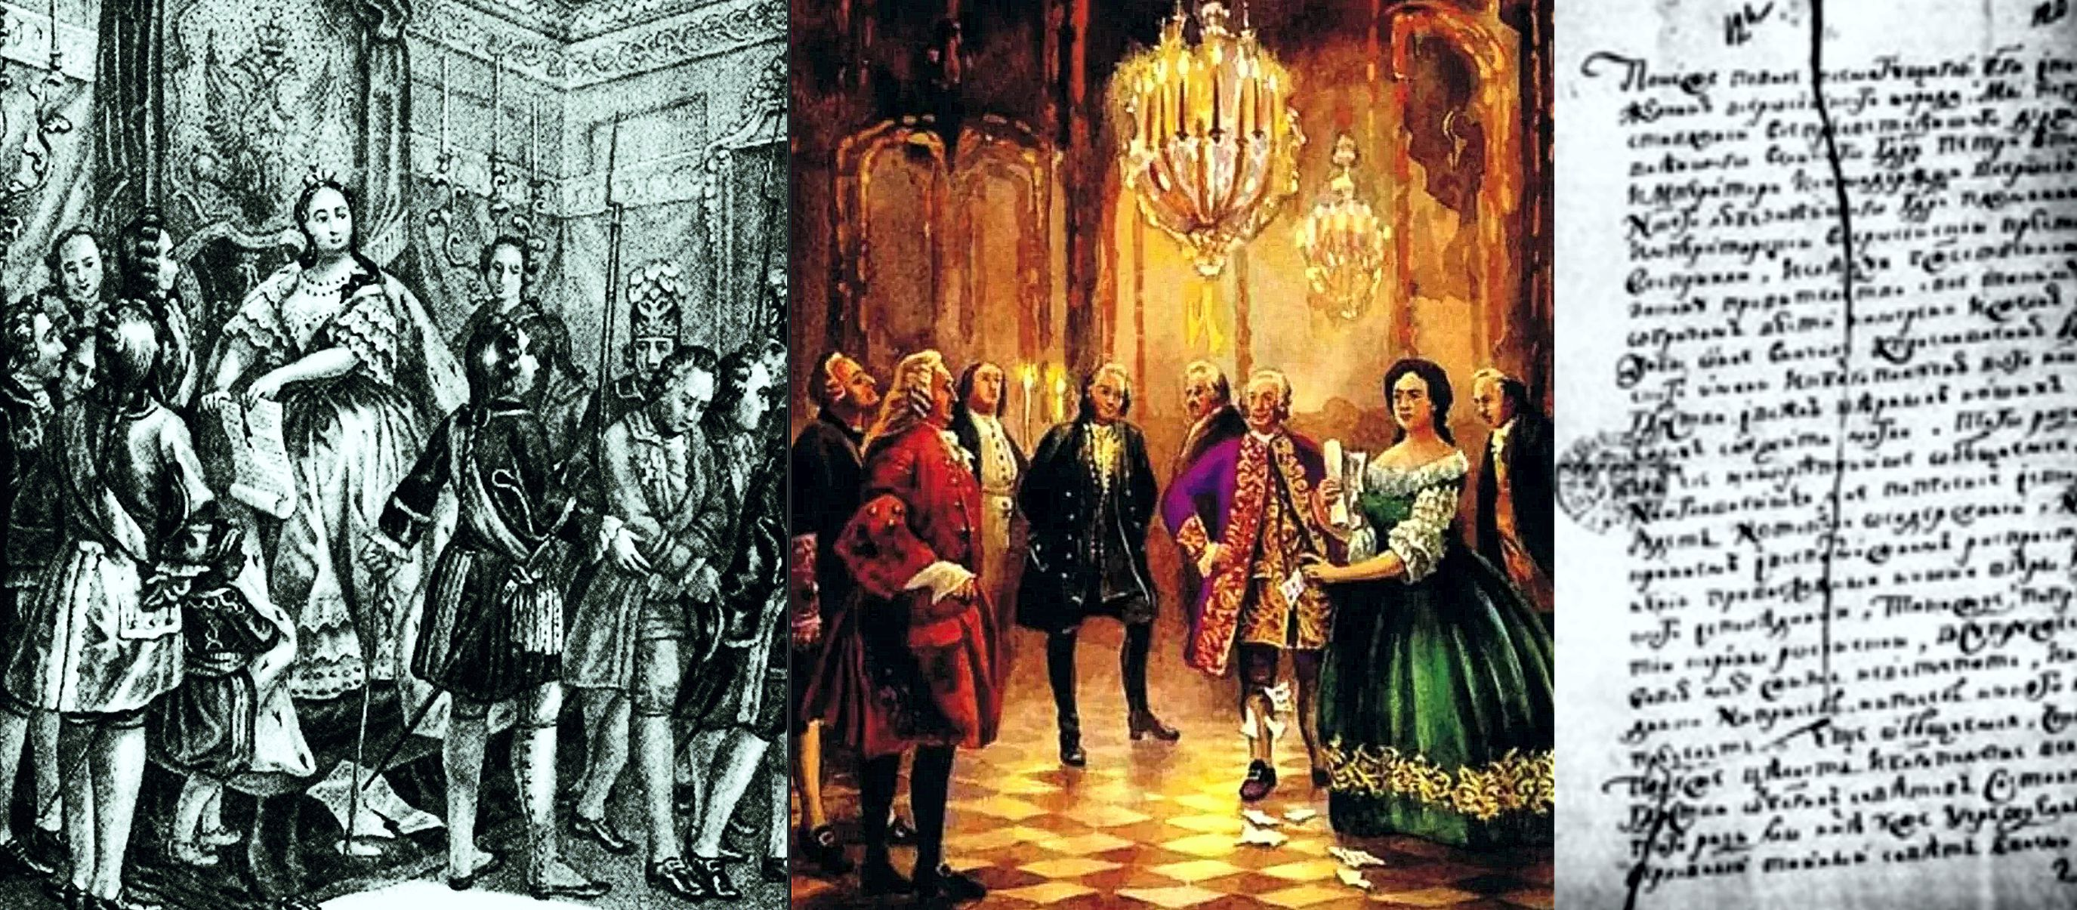
Итог: «окно возможностей» закрывается 25 февраля
По сообщению Татищева «Кондиции» надорвал и бросил на пол подполковник Переображенского полка С.А. Салтыков. Анна подписала «челобитную» 166 дворян о сохранении самодержавной власти.

Slide 11
Знаковые события 1830-х гг.
Государство
Власть
1730. Воссоздание Сената в качестве высшего органа государственной власти.
1731. Создан Кабинет министров
Миних - армия и флот,
Остерман – внешняя политика,
кн. Черкасский, и Головкин – внутренние дела.
1732. Создана Воинская морская комиссия, началось воссоздание флота.
1730 – создана Канцелярия тайных розыскных дел.
1739 – казнь четырех князей Долгоруковых.
1739-1740 – дело кабинет-министра Волынского

Slide 12
Попытка преобразований вне «окна возможностей»
3 февраля 1738 г. Артемий Волынской становится кабинет-министром (протекция Бирона) и докладчиком по делам кабинета.
1738 и 1739 г. Волынский работает над текстом «Генеральный проект о поправлении внутренних государственных дел» (с ведома императрицы) и обсуждает его с обер-прокурором Сената И.А. Соймоновым, главным архитектором «Комиссии о Санкт-Петербургском строении» П.М. Еропкиным, советником Адмиралтейской конторы А.Ф. Хрущевым, советниками Александром Нарышкиным, Василием Новосильцевым, Платоном Мусиным-Пушкиным, князем Яковом Шаховским, контр-адмиралом Захаром Мишуковым, прокурором Адмиралтейской коллегии Никитой Желябужским, гвардии офицерами Василием Чичериным и Федором Ушаковым, секретарем Иностранной коллегии Иваном Судой и личным секретарем государыни Иваном Эйхлером.
13 апреля 1740 г. Волынский отставлен от всех постов (интрига Остермана и прямое требование Бирона).
27 июня 1740 г. – казнь Волынского, Хрущева и Еропкина

Slide 13
Институционный тупик: переворот не может стать институтом, но без переворот смена власти не происходит
Государственные перевороты1740-х гг.
16 октября Анно Иоановна завещает престол Ивану Антоновичу (внучатому племяннику) при регентстве Бирона и на следующий день умирает.
9 ноября 1740 г. Миних с отрядом в 100 гвардейцев свергает Бирона.
25 ноября 1741 г. Рот Пеображенского полка свергает Ивана Антоновича и приводит к власти Елизавету Петровну.
25 декабря 1761 г. Умирает Елизавета Петровна, 5 января 1762 г., по ее завещаний императором становится Петр III
28-29 июля – гвардейский переворот, отречение и смерть Петра III.

Slide 14
Письмо Алексея Орлова Екатерине II
«Матушка, милосердная государыня! Как мне изъяснить, описать, что случилось: не поверишь верному своему рабу; но как перед Богом скажу истину. Матушка! Готов идти на смерть; но сам не знаю, как эта беда случилась. Погибли мы, когда ты не помилуешь. Матушка — его нет на свете. Но никто сего не думал, и как нам задумать поднять руки на Государя! Но, Государыня, свершилась беда. Он заспорил за столом с князем Федором, не успели мы разнять, а его уже и не стало. Сами не помним, что делали; но все до единого виноваты, достойны казни. Помилуй меня, хоть для брата. Повинную тебе принес, и разыскивать нечего. Прости или прикажи скорее окончить. Свет не мил; прогневали тебя и погубили души на век».
Воспоминания Ф.В. Ростопчина:
«Через три дня по смерти Императрицы поручено было великому князю Александру Павловичу и графу Безбородко рассмотреть все бумаги. В первый самый день найдено это письмо графа Алексея Орлова и принесено к Императору Павлу: по прочтении им возращено Безбородко и я имел его с четверть часа в руках. Почерк известный мне графа Орлова. Бумага — лист серой и нечистой, а слог означает положение души сего злодея и ясно доказываеть, что убийцы опасались гнева Государыни, и сим изобличает клевету, падшую на жизнь и память сей великой царицы. На другой день граф Безбородко сказал мне, что Император Павел потребовал от него вторично письмо графа Орлова. Прочитав в присутствии его, бросил в камин и сам истребил памятник невинности Великой Екатерины, о чем и сам чрезмерно после соболезновал».

Slide 15
Зависимость от гвардии в при трансфере власти. Проблемы:
Вертикальная легитимация власти «замыкается» на той части дворянства, которая связана со службой в гвардейских полках. Уже в правление Екатерины I происходит «отрыв от реальности». Пример: предложение А.С. Меньшикова не платить жалование чиновником, поскольку для жизни им хватит взяток.
Усиливается нигилистическое отношение к закону как «сверху» так и «снизу», поскольку военная сила выше закона.
Резко сокращается возможность проведения сколько-нибудь последовательной политики, особенно – реформирования страны.
Усиливается роль внегосударственной формы управления - фаворитизма.

Slide 16
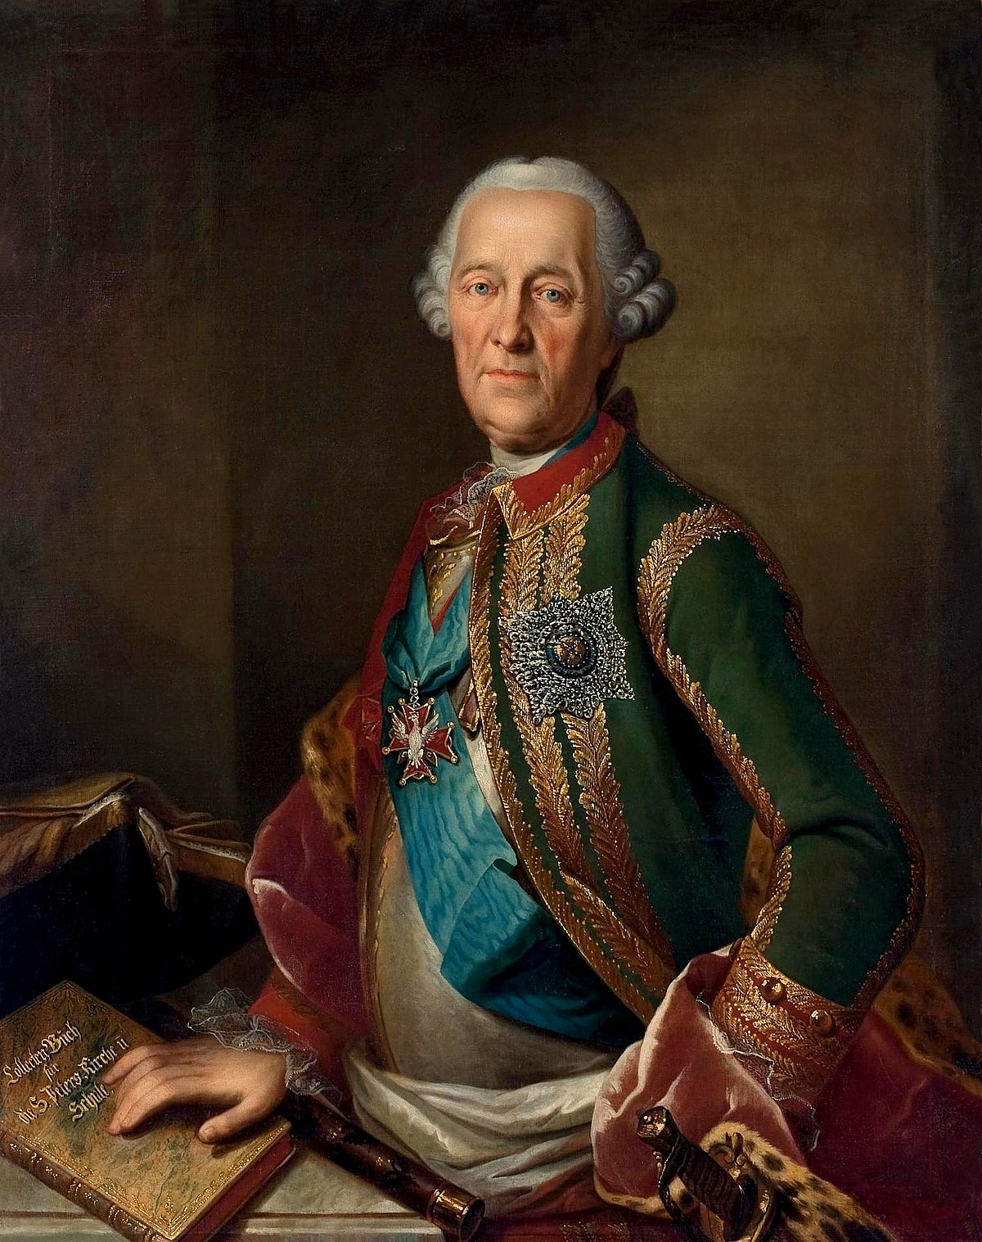
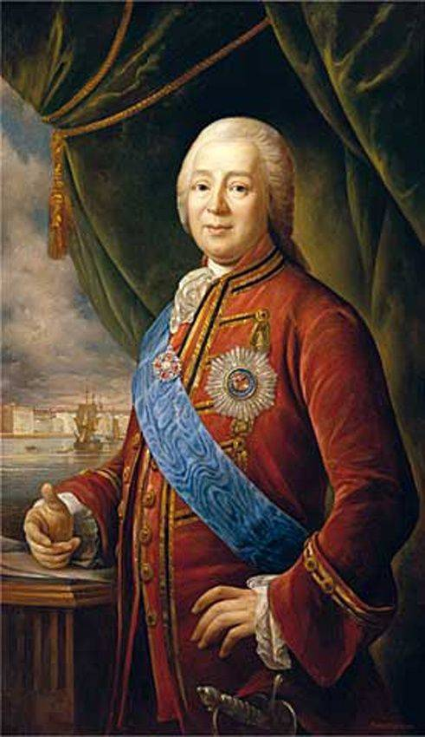
Предложения по модернизации государственного управления
Вариант Миниха
Вариант Н.И. Панина
Разделить управление по двум уровням в рамках «Совета Ея Величества»:
Низший уровень – решения, принимаемые лично главами департаментов «Совета», чтобы «облегчать этим труды ее величества императрицы и избавлять ее от тягости входить в подробности не особенно важных дел, для которых не хватит ее материнских забот без вреда для ее драгоценного здоровья» [Миних, 1874, С. 318].
Высший уровень – решения принимаемые самой императрицей, в рамках новой процедуры: «пять лиц составляли бы совет ее величества, который представлял бы ей сущность дел и, руководясь мудрыми решениями государыни, изготовлял бы необходимые указы Сенату и тем присутственным местам, которые не находятся в прямой от него зависимости».
По сути – это создание Совета министров, мера, одобренная императрицей, но не приведенная в действие.
«Все дела, принадлежащия по уставам государственным и по существу монаршей самодержавной власти нашему собственному попечению и решению, яко то взносимые к нам не в присутствии в сенате доклады, мнения, проекты, всякия к нам принадлежащия просьбы, точное сведение всех разных частей составляющих государство и его пользу — словом, все то, что служить может к собственному самодержавнаго государя попечению о приращении и исправлении государственном, имеет быть в нашем императорском совете».
(Написано для текста указа императрицы, подписанном ею, а потом отвергнутом).
Граф Б.К. Миних
Граф Н.И. Панин

Slide 17
Уложенная комиссия, как инструмент «окна возможностей»
Институциональная ловушка – нет другой формы, кроме переворота, чтобы обеспечить транзит власти. Но гвардия, осуществляющая перевороты, постепенно становится институтом, в рамках которого происходит согласование
Раскол элиты минимальный за последние сто лет: вражда «немецкой» и «русской» придворных затухает, так же как и противоборство родовой знати и выдвиженцев из низов.
Попытка открыть «окно возможностей» в данном случае определяется не историческими условиями, а представлениями императрицы о характере государственной власти в рамках концепции «просвещенного абсолютизма».

Slide 18
Наказ уложенной комиссии
Текст «Наказа»:
1. Закон Христианский научает нас взаимно делать друг другу добро, сколько возможно.
2. … не можем иного кроме сего сделать положения, что всякого честного человека в обществе желание есть или будет, видеть все отечество свое на самой вышней степени благополучия, славы, блаженства и спокойствия.
3. А всякого согражданина особо видеть охраняемого законами, которые не утесняли бы его благосостояния, но защищали его ото всех сему правилу противных предприятий.
…
6. Россия есть Европейская держава.
7. Доказательство сему следующее. Перемены, которые в России предпринял ПЕТР Великий, тем удобнее успех получили, что нравы, бывшие в то время, совсем не сходствовали со климатом и принесены были к нам смешением разных народов и завоеваниями чуждых областей. ПЕТР Первый, вводя нравы и обычаи европейские в европейском народе, нашел тогда такие удобности, каких он и сам не ожидал.
294 статей наказ содержат цитаты из Трактата «О духе законов» Ш. Монтескье. Кроме того, в не есть отсылки к трудам Вольтера, Ч.Беккариа, Д.Дидро и Ж.Д. Д’Аламбера.
с 1767 по 1796 год “Наказ” издавался на русском языке восемь раз.

Slide 19
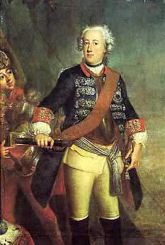
Просвещенный абсолютизм: теория (1)
Фридрих II
(1712—1786)
«Народы … избрали из своей среды тех, кого считали наиболее мудрыми, наиболее безукоризненными, наиболее человечными, наиболее храбрыми, чтобы люди эти могли ими управлять».
«Король не деспот, руководящийся своим капризом: его нужно представить себе как центральную точку, к которой сходятся все линии окружности».
«Антимаккиавель»

Slide 20
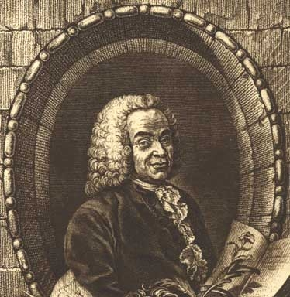
Просвещенный абсолютизм: теория (2)
Франсуа Кене
(1694-1767)
«Производительный класс, возделывая землю, обеспечивает ежегодное возрождение богатства нации, авансирует затраты на сельскохозяйственные работы и ежегодно платит доход землевладельцам. Этот класс осуществляет все работы и все затраты, которые делаются до первой продажи продукции; именно при этой продаже мы узнаем ценность ежегодного богатства нации».
«Класс землевладельцев включает монарха, собственников земли и сборщиков десятины. Этот класс существует за счет дохода или сельскохозяйственного продукта за вычетом средств для восстановления аванса и на поддержание своего хозяйства».
«Бесплодный класс состоит из граждан, занятых всеми остальными работами, кроме сельскохозяйственных, затраты которых оплачиваются производительным классом и классом землевладельцев, который сам получает свой доход от продуктивного класса».

Slide 21
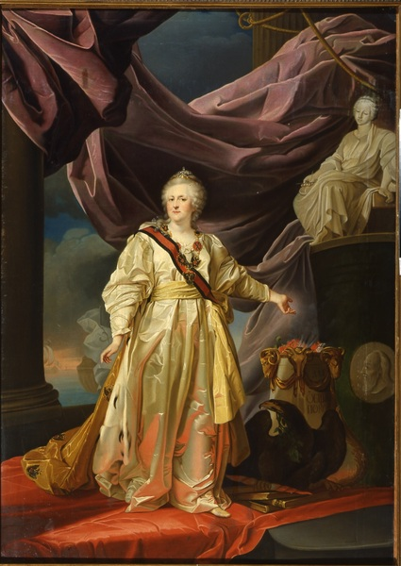
Просвещенный абсолютизм в России
Образ правителя («мудрец на троне»):
Постоянно учится и пополняет свои знания.
Переписывается с Вольтером и Дидро.
Пишет и публикует трактаты, драмы. Издает журнал.
Уважает обычаи своего народа.
Следует принципу: закон карает – монарх милует.

Slide 22
Модернизация II пол. XVIII века
Система управления
(первые шаги к разделению властей)
Попытка созвать Уложенную комиссию (1767 г.)
Превращение Сената в высший суд по уголовным и административным делам.
Губернская реформа с выделением административных, финансовых и судебных органов.
В реальности главным принципом в управлении стал фаворитизм.

Slide 23
Модернизация II пол. XVIII века
Экономическая политика
С/Х: генеральное межевание с фиксацией прав на земельную собственность.
Создание «Вольного экономического общества» для поощрения новаций в земледелии.
Промышленность: закрепление привилегий дворянских и купеческих мануфактур.
Торговля: протекционизм.
Финансы: введение в оборот ассигнаций.

Slide 24
Модернизация II пол. XVIII века
Внутренняя (сословная) политика
Модернизация
Архаизация
Указ о вольности дворянства (1762).
Городская реформа с созданием «шестигласной думы» (1785).
Секуляризация церковных земель.
Раздача государственных земель дворянам.
Закрепощение крестьян Поволжья и Украины.
Подтверждение права собственности на «приписных крестьян»
Запрет крестьянам жаловаться на помещиков.

Slide 25
Модернизация II пол. XVIII века
Культурная политика (вдохновитель И.И. Бецкой).
Создание системы начального и среднего образования в уездах и губерниях
Создание воспитательного дома.
Начало женского образования.
Создание Российской академии (Е.Р. Дашкова).
Приглашение иезуитов для воплощения образовательной политики в западных регионах.
Покровительство театрам.
Поощрение книгоиздания и журналистики (до 1789 г.)

Slide 26
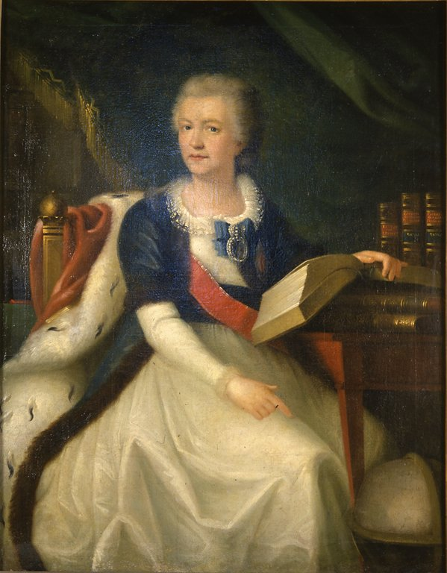
Элементы инновационности в российской модернизации II пол. XVIII века
1765 – создание «Вольного экономического общества», первого элемента гражданского общества в стране.
1782 г. Е. Р. Дашкова назначена президентом Академии наук

Slide 27
Павел I и «модернизационая окрошка»
Отказ от признания важности всех институтов, кроме одой – самодержавной власти («В России вельможа – тот с кем я говорю и только в то время, когда я с ним говорю»).
Закрепление институтов: «Указ о престолонаследии и формирование законодательства о «царской фамилии».
Восстановление институций: повторное создание тех коллегий, которые были упразднены Екатериной II.
Заимствование институтов: Введение свободы вероисповедания в Польше и восстановление в правах старообрядцев.
Заимствование институтов и институций: Павел – во главе мальтийского ордена.
Попытки создания новых институтов: Указ о «трехдневной барщине» и запрет на продажу крестьян без земли.
Институты – комплексы норм поведения, действующие в обществе данного хронотопа в виде норм, правил, традиций, обрядов и ритуалов.
Институции – формализованные объединения людей в рамках того или иного иснтитута.

Slide 28
Павел I и «модернизационая окрошка»
Больше свободы и прав:
Указ о «трехдневной барщине» и запрет на продажу крестьян без земли.
Предоставление права купцам выбирать из свое среды советников в «коммерц-коллегию».
Предоставление возможности эмигрантам из Франции поселиться в России.
Меньше свободы и прав:
Запрет на доставку книг и журналов из-за границы.
Возвращение всех дворян на службу из отпусков.
Лишение дворянства большей части привилегий по самоуправлению и сохранению личной свободы; восстановление телесных наказаний для дворянства.
Запрет на ношение «круглых шляп».
Введение в армии формы по прусскому образцу.

